Slide 1
Latvijas Inovāciju atbalsta
fonds
LZA Ekspertu
Koncepcijas piedāvājums
Notes:
Turpinot iepriekšējā sēdē uzsākto diskusiju, pēc sarunas ar inovācijas speciālistiem piem. RTU, un pēc apspriešanas LZA darba grupā iepazīstinu ar LIAF koncepciju nākamo redakciju. Jāsaka, fonda izveide nav jauna, zinātnieki sagatavoja līdzīgu koncepciju kādus 5 gadus atpakaļ, bet šajā brīdi ir svarīgi to ideju revidēt, jo Inovācijas sistēma Latvijā ir mainījusies gan globālu, gan vietēju apstākļu rezultātā. Viens no svarīgākiem ir struktūrfondu atbalsta inovācijai – vairākas programmas »nāves ielejas» pārvarēšanai.

Slide 2
Situācijas raksturojums
Latvijas Globālais inovāciju indeksā ierindojas 33. vietā
Global Competitiveness Report 2016-2017 (No.49/ 140)
Bloomberg Innovation Index 2017 (No.39/ Global Top 50)
European Innovation Scoreboard 2017 (No.24/ 28)
Doing Business 2018 (No.19/ 190)
Eiropas Struktūrfondu finansējuma inovācijām, t.sk., jaunuzņēmumu un zinātnes komercializācijas atbalstam laika periodā (2014 – 2020) ir 491,2 M EUR
Notes:
Kā rezultātā Latvija ir pakāpusies inovāciju reitingos. Bet šī izmaiņas bija galvenokārt uz pagaidu finansējuma rēķina – struktūrfondiem.

Slide 3
Attīstība
«Kopumā svarīgākais, kas vajadzīgs, lai kļūtu par inovācijas līderi, ir ieviest līdzsvarotu inovācijas sistēmu, kurā attiecīga līmeņa publiskās un privātās investīcijas iet roku rokā ar produktīvām inovācijas partnerībām, ko veido uzņēmumi un akadēmiskie speciālisti, kā arī ar spēcīgu izglītības bāzi un izcilu pētniecību. Nepieciešams, lai inovācijas ietekme uz ekonomiku izpaustos inovatīvu produktu pārdošanā un eksportēšanā, kā arī nodarbinātībā.»
Eiropas Komisija
Notes:
Kā norāda EK un OECD, lai palielinoties uzņēmēju konkurētspēja caur inovāciju ir nepieciešams ilgtermiņa sistēmas attīstība. Tas nozīmē, prognozējamība.

Slide 4
Piedāvājums
Fondā atbalstāmās programmas
Ilgtermiņa inovāciju atbalsta fonds
Agrīnās stadijas atbalsta programma – pirmsinkubācija
Uzņēmumu pasūtījums pētnieciskām organizācijām
Tehnoloģiju attīstība atbalsta programma
Ar mērķi sniegt atbalstu inovāciju attīstībai, veicinot industrijas, universitāšu un zinātnisko institūtu sadarbību zinātnisko izstrādņu komercializācijā
Inovāciju integrācija studiju procesā
Industriālā doktora studiju programmas
Citas programmas
Notes:
Viens no efektīviem risinājumiem ir ilgtermiņa inovāciju fonds. Fonds kurš atbalsta vairākas programmas: piem. pašreizējā struktūrfondu periodā ir vairākas programmas: kur lielie uz vidējie uzņēmumi var pasūtīt pētījumus zinātniekiem, un programmas kurās zinātnieku idejas var tikt novestas līdz komercializācijai, kā arī pēdējo laiku Latvijas izrāviena stāsts – jauno, tehnoloģiski ietilpīgo uzņēmumu veidošanās. Kā arī virkne citu nebiju programmu: industriālais doktors.

Slide 5
Fonds tiek finansēts no valsts budžeta ilgtermiņā (vismaz 25 gadus
50 M EUR (jeb 0.057% no 2018.gada plānotajiem Valsts budžeta ieņēmumiem)
Programmu īstenošanā tiek paredzēts līdzfinansējums no industrijas
Fondu pārvalda neatkarīga organizācija, kura gūtos ienākumus reinvestē fonda attīstībā
Fonda pārvaldība balstās uz rezultatīvo rādītāju, t.sk. mērķa sasniegšanu, ne īstenošanas procesu kontroli
Rezultatīvo radītājus kontrolē neatkarīga padome kurā 50% ir ārvalstu eksperti
Fonda valdes sastāvā ir profesionāļi ar līdzīgu pieredzi fondu pārvaldībā ārvalstīs
Fonda pārvaldības administrācijas saņem <5 % no fonda apjoma
Kritēriji fonda izveidei
Notes:
Lai fonds būtu efektīva tam ir jābūt caurspīdīgai, neatkarīga, kas peļnu investē fonda attīstībā. KPI – ja kas maina programmas. Fonda vadība ir nebirokrātiskā un atvērtā.

Slide 6
Dānija:
Innovationsfonden
Dānijas Inovāciju fonds investē jaunās zināšanās un tehnoloģijās, radot izaugsmi un nodarbinātību Dānijā. 2017. gadā investēti 12,25 miljardi DKK (340 miljoni eiro). Viņi neprasa līdzekļu atmaksu, bet fokusējas uz projekta potenciālu, lai tas radītu izaugsmi un darba vietas. Viņi rūpīgi uzrauga projektus, lai Dānija un tās sabiedrībai iegūtu kādu labumu no šiem projektiem.
Fonds realizē 3 programmas:
Grand Solutions: Ilgtspējīgām investīcijām un ilgtermiņa projektiem/partnerībām, kuras fokusējas pētniecībā, tehnoloģijās, eksperimentālā attīstībā un tirgus attīstībā.
InnoBooster: Mērķauditorija: Mazi un vidēji uzņēmumi, jaunuzņēmumi (start-up). Palīdz praktiski iedzīvināt idejas, eksperti un lietpratēji dod padomus.
Talants: Mērķauditorija: studējoši, nesen absolvējuši vai jau kādu laiku absolvējuši pētnieki, kas vēlas kļūt par uzņēmējiem vai nodarboties ar pētniecību privātajā sektorā. Šī programma var palīdzēt pētniecības institūcijai vai uzņēmumam ar ideju pētniecības projektam, kurš var dot peļņu.
Notes:
Atbaltsa trīs programma: nākotnes projekti, vidējie uzņemimi, cilvēkresursu attīstība.

Slide 7
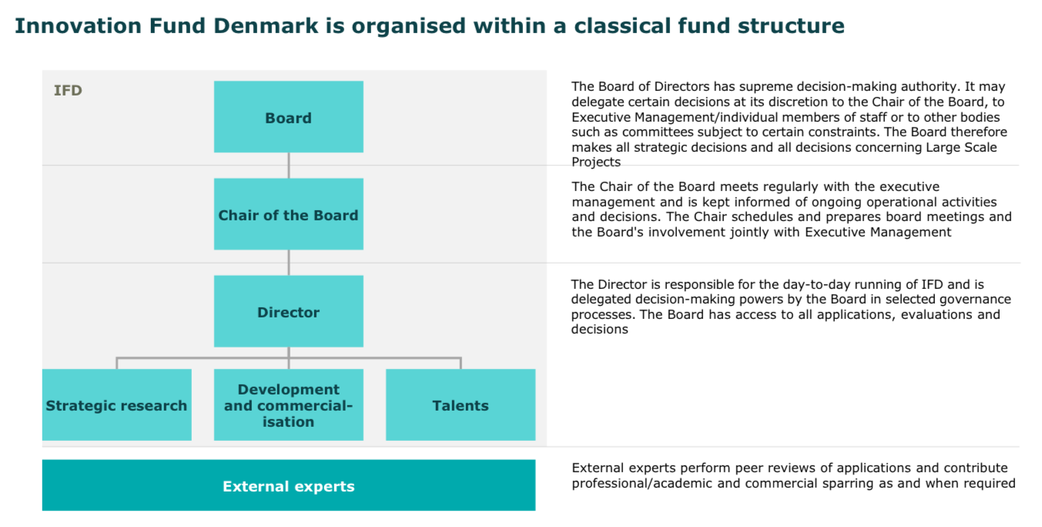
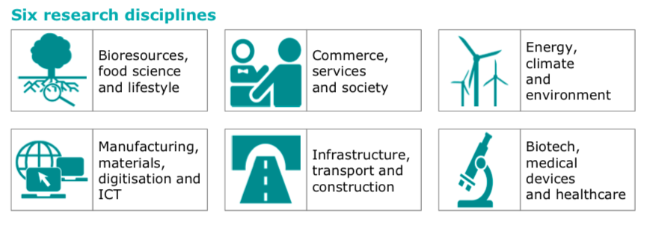
Notes:
Fonds nefinansē fundamentālo zinātni, tam līdzīgi kā mums LZP ir sava granu sistēma. Atlase ar neatkarīgu ekspertu iesaisti. Dinamiska un uzņemās riskus Specializājās, līdzīgi kā LV 3 RIS. Rezultati jauna tiltu risinājums, enzīmu ražotāja kompānija- degvielu biznesā.

Slide 8
Līdzīgu atbalsta instrumentu piemēri
Notes:
Celma šūnu izmantošana kosmētika’: pret novecošanos. Zinātnieku grupa kas saņēmu pirmsinkubācijas atbalstu. No lielāk biotehnoloģiju invesotua SOSV (Rebel Bio), Ireland jau sāņēmuši ap 100 Keuro. Veiksmes faktors atbalsta saņemšani 4%.

Slide 9
Notes:
Sadarbība ar vairāk univesitātēm un zaļo inkubātoru – vienīgiem pasaulē tehnoloģija kas automatiski ripai. Piedalīsies hokeja spēļu translācijā no Pjončhanās. Pirmsinkubācija iedot ap 100 Keur - 500 000 EUR no Syndicate of Investors

Slide 10
Notes:
Pārveidota Bauskas piens teritorija sūkalas atkritumu laktozes– probiotiķis, piedeve lopbarībai.

Slide 11
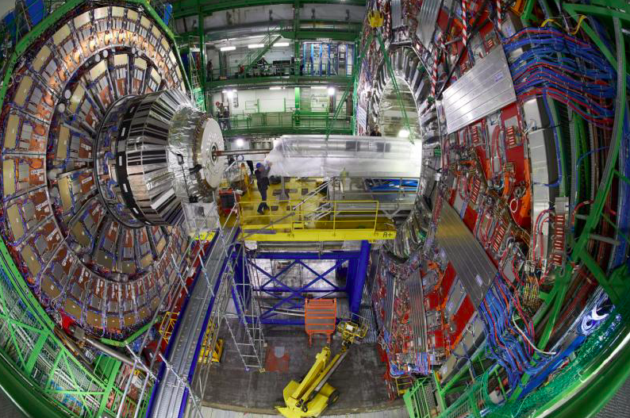
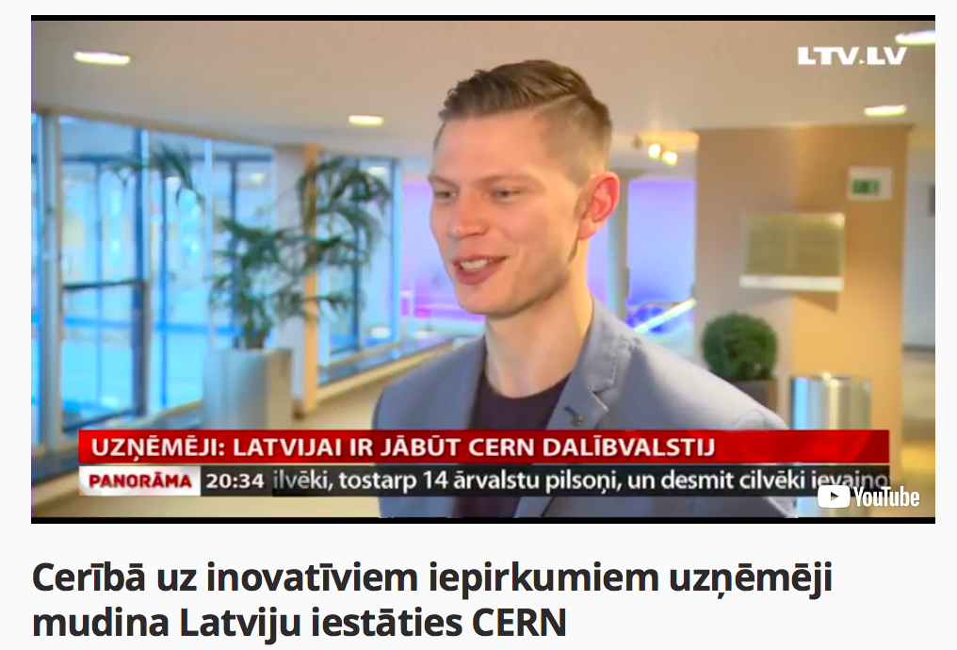
Notes:
Apgrozījums pieaug un eksports pieaug. Runā par pasūtīju izvietošanu CERN.

Slide 12
Rtu zinātņu prorektors
Tālis juhna
Talis.juhna@rtu.lv

